Slide 1
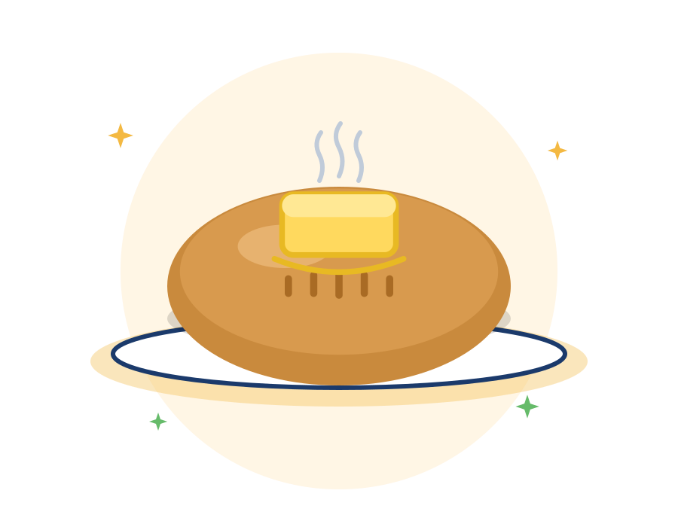
Pancitos
chilenos
Pan amasado calientito – Club de español
Newlands Primary School

Slide 2
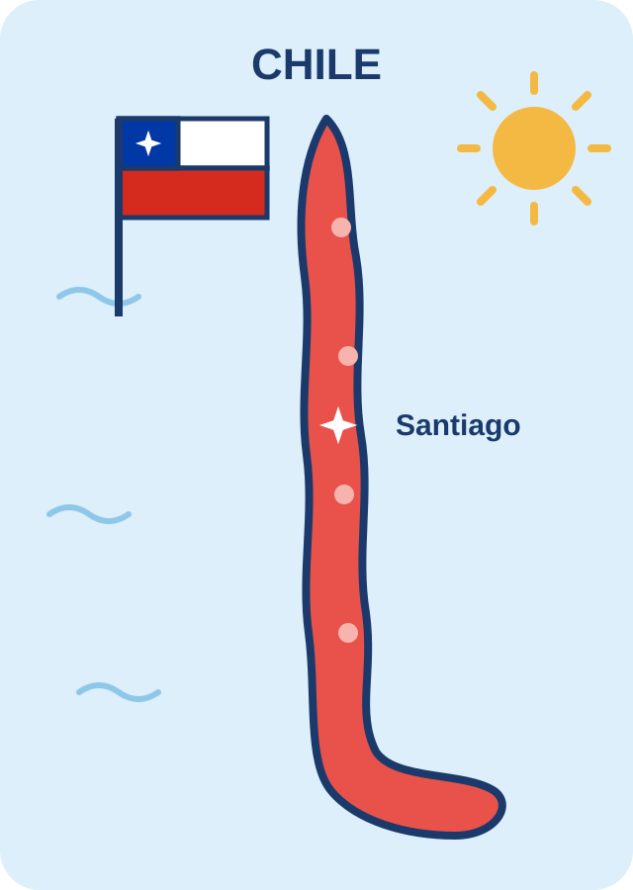
¿Sabías que…?
¡Chile es el país de Latinoamérica que come más pan y el segundo del mundo! 🥖
🌎🥇
86–90
kilos de pan por persona
¡cada año!
En Chile, ¡amamos el pan! ❤️

Slide 3
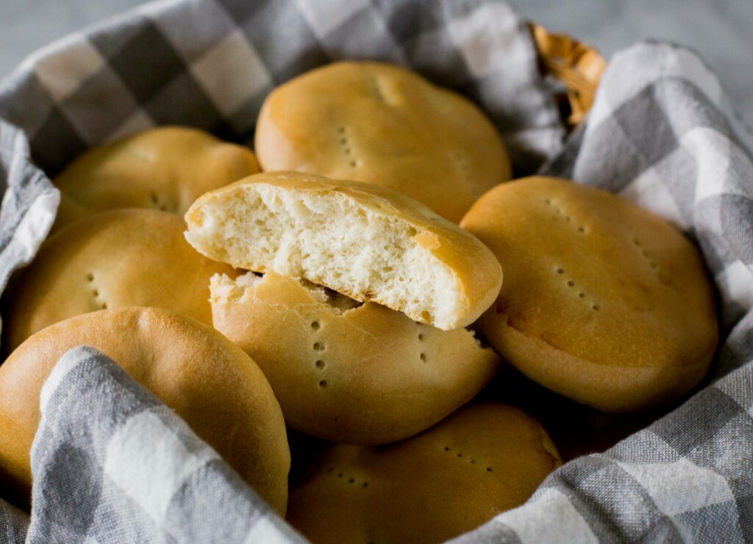
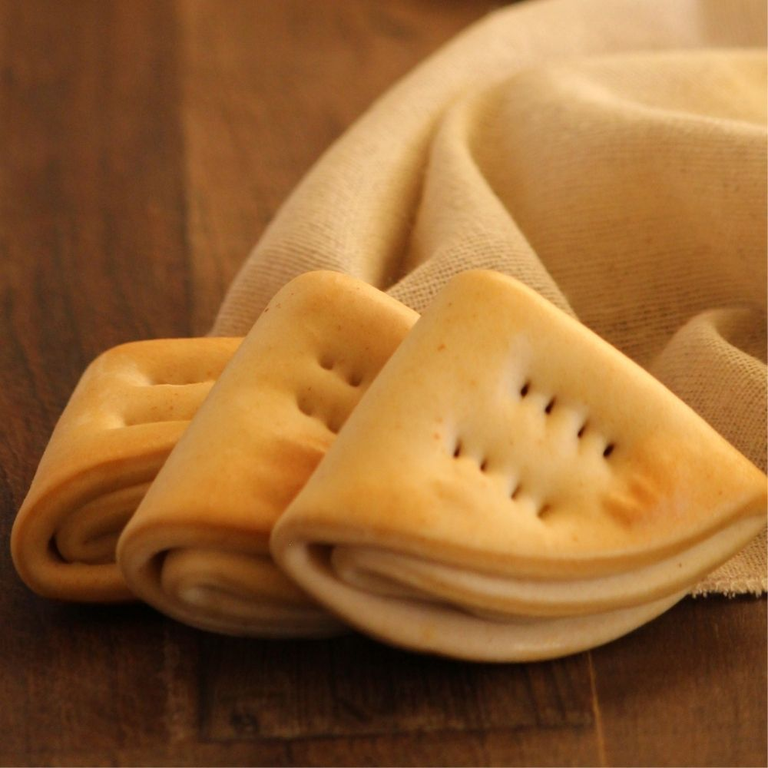
Hoy vamos a hacer dos pancitos
1
Pan Amasado
2
Dobladitas
Redondito y esponjoso
Dobladas como un sobre

Slide 4

Nuestra invitada especial
Abu es experta en pan
Hoy ella nos va a enseñar a amasar con sus propias manos, como se hace en Chile.
¡Hola, ABU! 👋

Slide 5



Antes de empezar…
Paso 1
Paso 2
Paso 3
Amarrarnos el pelo
Lavar nuestras manos
¡A amasar!

Slide 6

La palabra mágica es…
¡PAN!
Digamos juntos: ¡PAN, PAN, PAN! 🥖

